Slide 1
The Hare Psychopathy Checklist-Revised
Scala de psihopatie Hare Revizuită
(PCL-R)
- descrierea instrumentului -

Slide 2
Cuprins:
1. Rezumatul instrumentului
2. Autorul testului
3. Scopul instrumentului
4. Condițiile de utilizare
5. Materialele testului
6. Modelul teoretic, construirea testului și adaptarea culturală
7. Dezvoltarea și indicii psihometrici
8. Administrarea, scorarea și interpretarea
9. Etică
10. Bibliografie

Slide 3
1. Rezumat (I)
  The Hare Psychopathy Checklist-Revised (PCL-R, Scala de psihopatie revizuită)
    de la prima sa ediție din 1991, a devenit standardul definitoriu în evaluarea personalității psihopatice
    este o scală compusă din 20 de itemi pentru evaluarea psihopatiei cu aplicabilitate în domeniul clinic, domeniul medico-legal și cercetare
    oferă scoruri dimensionale, dar poate fi folosită de asemenea pentru a clasifica, diagnostica indivizii în scop clinic şi de cercetare, în principal scorurile sale sunt utilizate pentru a prezice riscul de recidivă și probabilitatea de reabilitare în rândul celor care au săvârșit crime
    PCL-R inventariază trăsăturile de personalitate percepute și comportamentele semnificative, pe baza unui interviu semi-structurat, fiind secondat de informațiile colectate din surse suplimentare
    este cunoscut ca și Psychopathy Checklist, fie Psychopathy Checklist—revised, iar prima sa variantă a fost dezvoltată în anii 1970 de către R. Hare pentru utilizarea în psihologia experimentală, fiind inspirată de Profilul clinic dezvoltat și publicat în 1941 de către celebrul psihiatru american Hervey M. Cleckley
    Hare subliniază importanța administrării corecte în condiții standardizate, deoarece consecințele ce pot rezulta în urma administrării testului dețin o pondere considerabilă pentru viitorul persoanei evaluate

Slide 4
Rezumat (II)
Kitul complet al PCL-R cuprinde:
  manualul tehnic
    include: introducerea și detalii despre administrare, descrierea itemilor, detalii despre statisticile descriptive, fidelitatea PCL-R, analiza teoriei răspunsului la item, structura factorială, validitatea PCL-R, informații despre adaptarea testului in România, tabelele cu centile și scoruri T, bibliografie și anexe
  broșura de evaluare
    conține toate informaţiile necesare pentru administrarea şi scorarea PCL-R
    furnizează un format uşor accesibil pentru a consulta criteriile de evaluare pentru fiecare din cei 20 de itemi ai PCL-R
  formularul
    este autoscorabil și reprezintă o formă de autoevaluare utilizată pentru a înregistra răspunsurile persoanei pentru fiecare din cei 20 de itemi PCL-R
    nu sunt necesare grile sau chei separate, deoarece formularul autocopiativ transferă în mod automat răspunsurile pe grila de scorare
  ghidul de interviu
    include întrebările recomandate pentru a obţine informaţii pentru PCL-R
    există un spaţiu în care intervievatorul poate nota răspunsurile persoanei evaluate

Slide 5
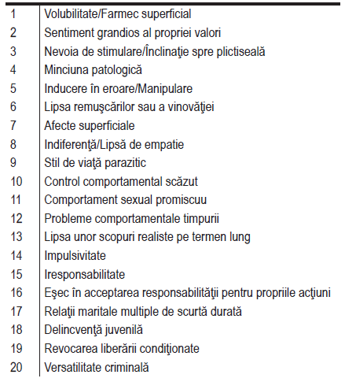
Rezumat (III)
Aspectele investigate
  Fiecare dintre cei 20 de itemi este scorat pe o scală de interval în trei puncte:
    0 dacă nu se aplică
    1 dacă există informații mixte sau o potrivire relativ bună
    2 o potrivire foarte bună
Cut-off
  Dintr-un scor maxim de 40, în Statele Unite este cut-offul este de 30, iar în UK de 25, pentru România valoarea de cut-off are o valoare de 20
Durata de administrare
  Până la trei ore

Slide 6
Rezumat (IV)
Populația investigată
  Adresat uzului pe populația cu istoric infracțional
Alte versiuni (nu sunt disponibile la data publicării acestei prezentări)
  PCL:SV (Hare Psychopathy Checklist: Screening Version, Hare et al., 1995)
    Scala cu 12 itemi necesită mai puţin timp şi informaţii colaterale mai puţin extinse decât PCL-R din care a fost derivată și poate servi ca un instrument de screening pentru trăsăturile psihopatice ale infractorilor şi pacienţilor psihiatrici cu istoric infracțional.
  PCL:YV (Hare Psychopathy Checklist: Youth Version Forth et al.)
    este o versiune bine validată a PCL-R şi poate fi utilizat în cazul infractorilor tineri cu vârsta cuprinsă între 12 şi 18 ani.
  P-SCAN (Hare Psychopathy SCAN, Hare & Herve, 1999)
    este un instrument non-clinic în care profesioniştii sistemelor de justiţie penală şi de sănătate mentală, evaluează o persoană pe itemi relevanţi pentru trăsăturile psihopatiei: interpersonal, afectiv, stil de viaţă şi antisocial.
  APSD (Antisocial Process Screening Device, Frick & Hare, 2001)
    este o scală de evaluare pentru a fi utilizată în cazul copiilor cu vârste cuprinse între 6 şi 13 ani. Constă în 20 de itemi care măsoară trei dimensiuni al comportamentelor considerate a fi precursori ale trăsăturilor psihopatice: Rece şi fără emoţie (CU); Narcisism (NAR); şi Impulsivitate (IMP). Itemii sunt completaţi separat de părinţii şi profesorii copilului.

Slide 7

2. Autorul testului (I)
Robert Hare, Ph.D.
  Robert Hare este profesor emerit de psihologie la Universitatea British Columbia, unde a predat şi a realizat cercetări vreme de 35 de ani.
  Este totodată preşedintele Darkstone Research Group Ltd., o firmă de cercetare şi consultanţă privind infracționalitatea. Şi-a dedicat o mare parte a carierei academice investigării psihopatiei, naturii și evaluării sale, precum şi a implicaţiilor acesteia asupra sănătăţii mentale şi justiţiei penale.
  Este autorul câtorva cărţi şi al multor articole ştiinţifice asupra psihopatiei, printre care Psychopathy Checklist – Revised (PCL-R) şi coautor al Psychopathy Checklist: Screening Version; Psychopathy Checklist: Youth Version; al P-Scan şi Antisocial Process Screening Device.

Slide 8
2. Autorul testului (II)
  Dr. Hare colaborează cu organismele de aplicare a legii inclusiv FBI şi RCMP, fiind numit și în Consiliul consultativ pentru noile centre FBI Child Abduction şi Serial Murder Investigative Resources Center (CASMIRC).
  A fost de asemenea membru al Advisory Panel creat de Serviciul Penitenciar Englez pentru dezvoltarea unor noi programe privind tratamentul infractorilor psihopaţi. Cercetările sale curente asupra psihopatiei includ aspectele legate de evaluarea, factorii de dezvoltare, corelatele neurobiologice, riscul privind recidivismul şi violenţa, precum şi dezvoltarea (cu Stephen Wong) unor noi strategii de tratament şi management pentru infractorii psihopaţi.
  Totodată, Dr. Hare ţine cursuri pe scară largă asupra psihopatiei şi a utilizării corecte și incorecte a PCL-R în domeniul sănătăţii mentale şi în sistemul justiţiei penale. Printre distincţiile recent primite, se numără: medalia de argint din partea Queen Sofia Center din Spania; Canadian Psychological Association Award For Distiguished Application of Psychology; premiul din partea American Academy of Forensic Psychology Award for Distiguished Application of Psychology to the Field of Forensic Psychology; premiul Isaac Ray din partea American Psychiatric Association şi de American Academy of Psychiatry and Law for Outstanding Contributions to Forensic Psychiatry and Psychiatric Jurisprudence; şi din partea National Commision on Correctional Health Care Association’s B. Jaye Anno Award pentru excelenţă în comunicare. Robert Hare este totodată membru afiliat al International Criminal Investigate Analysis Fellowship.

Slide 9
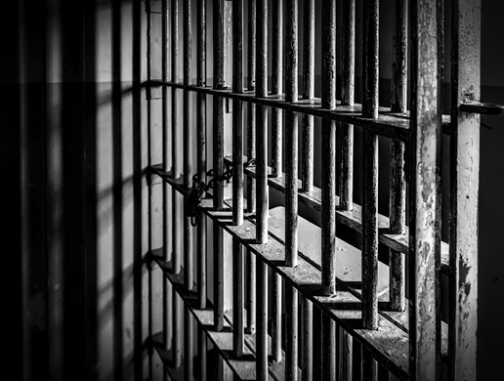
3. Scopul
Scopurile dezvoltării PCL-R sunt:
Utilizarea
  în evaluarea riscului,
  în evaluarea pentru liberarea condiționată,
  în adecvarea tratamentului,
  în proceduri de reintegrare civică,
  în audierile infractorilor periculoşi şi
  în evaluarea tulburărilor de personalitate severe, periculoase

Slide 10

4. Condițiile de utilizare (I)
  Potenţialii utilizatori ai instrumentului ar trebui să fie familiarizaţi cu standardele de testare psihologică şi educaţională elaborate în comun de American Educational Research Association (Asociaţia Americană de Cercetare în Domeniul Educaţiei), American Psychological Association (Asociaţia Psihologilor Americani) şi National Council on Measurement in Education (Consiliul Naţional de Testare în Educaţie) (AERA, APA şi NCME, 1990), şi cu standardele de practică ale American Psychiatric Association (Asociaţia Psihiatrilor Americani).
  Conform standardelor și recomandărilor în domeniu oferite de către instituțiile avizate, instrumentul PCL-R este un instrument de clasă B*, pe teritoriul României.
  Acest tip de clasificare grupează instrumentele psihometrice în conformitate cu modelul A-B-C
  Instrument de clasă B* = destinat persoanelor cu studii universitare cu profil psihologic și specializare în apărare, ordine publică și siguranță națională, fie specializare clinică

Slide 11
Condițiile de utilizare (II)
utilizatorii PCL-R trebuie să fie membri ai unor asociaţii care îşi însuşesc standardele de etică în utilizarea testelor psihologice şi educaţionale sau să fie licenţiaţi în domeniile: psihologie, medicină, asistenţă socială sau alte ramuri asociate.
evaluarea PCL-R clinică sau penală are implicaţii potenţiale grave pentru individ şi pentru publicul larg, nu este suficient pentru ca utilizatorii să fie familiarizaţi doar cu privire la conţinutul manualui.
este de datoria acestora să fie la curent cu literatura de specialitate clinică şi empirică curentă privind psihopatia, pentru a avea o înţelegere a principiilor de bază şi limitelor de testare psihologică şi interpretare şi pentru a se asigura că evaluările sunt efectuate în conformitate cu standardele profesionale şi legale adecvate pentru testarea psihologică.
acest instrument ar trebui să fie folosit aşa cum a fost conceput sau să nu fie utilizat deloc.
condiţia importantă este să existe informaţii suficiente pentru scorarea itemilor şi ca utilizatorul să fie în măsură să ia în considerare şi să evalueze, într-un mod imparţial, diferenţele culturale şi de altă natură, în care caracteristicile măsurate de PCL-R ar putea fi exprimate.

Slide 12
Condițiile de utilizare (III)
Clinicienii care utilizează PCL-R sau care supervizează utilizarea acestuia ar trebui:
  1. Să dețină un titlu în ştiinţe sociale, medicale sau în ştiinţe comportamentale, la nivel de licenţă, master sau doctorat;
  2. Să fi absolvit cursuri postuniversitare în psihopatologie, statistică şi în psihometrie;
  3. Să fie familiarizați cu literatura de specialitate şi cercetările clinice asupra psihopatiei;
  4. Să aibă acreditare profesională corespunzătoare (de exemplu: aprobarea de practică din partea unui organism local sau regional care reglementează evaluarea şi diagnoza tulburărilor mentale) sau să fie autorizat legal pentru efectuarea evaluărilor psihologice;
  5. Să aibă experienţă în lucrul cu populația cu istoric infracțional sau alt gen de populaţie relevantă (demonstrată de înregistrarea ca specialist cu drept de practică în psihologie sau psihiatrie, realizarea unui stagiu de practică într-un cadru clinic juridic sau câţiva ani de experienţă profesională relevantă);
  6. Să se asigure că au o pregătire adecvată şi experienţă în utilizarea PCL-R.
Un clinician calificat care îşi asumă responsabilitatea pentru evaluarea şi utilizarea acesteia ar trebui să supravegheze şi să-şi asume responsabilitatea pentru utilizatorii care nu îndeplinesc toate calificările menţionate anterior.

Slide 13
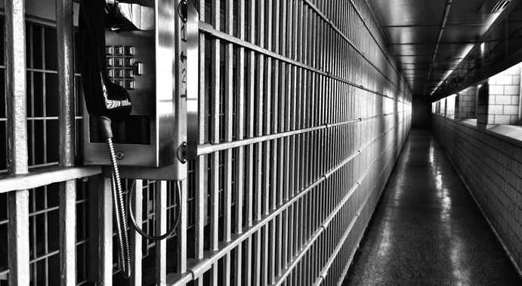
Condițiile de utilizare (IV)
Principiile de utilizare
  Este necesar ca utilizatorii PCL-R să justifice aplicarea sa, relevanţa şi implicaţiile într-un context dat. Dincolo de aceasta, PCL-R nu ar trebui să fie singurul criteriu de luare a deciziilor cu privire la o persoană sau pentru decizii în sistemele de justiţie penală şi de sănătate mintală.
  Interpretarea PCL-R ar trebui să fie făcută în coroborare cu informaţii obţinute din alte surse, chiar şi cu alte instrumente de evaluare, precum şi cu observaţiile directe, atunci când acest lucru este posibil. Integrarea informaţiilor dintr-o varietate de surse oferă utilizatorului o imagine cuprinzătoare asupra unei persoane, decât cazul singular în care s-ar utiliza doar informațiile obținute cu ajutorul PCL-R.

Slide 14
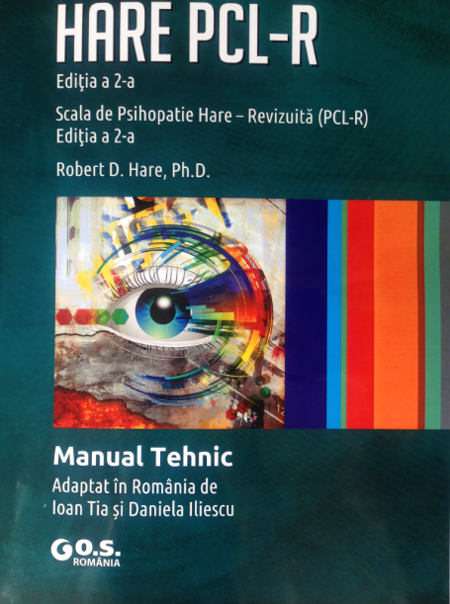
6. Materialele testului (I)
PCL-R utilizează următoarele materiale:
Manualul tehnic al instrumentului
  are 11 capitole, o copertă cartonată și include 286 pagini.
furnizează informaţia necesară pentru a realiza evaluarea şi scorarea corespunzătoare pentru PCL-R: ediţia a doua.
Principiile generale privind utilizarea PCL-R ca şi liniile directoare pentru desfăşurarea și scorarea evaluărilor, dar şi instrucţiunile pentru utilizarea formularului, sunt descrise în Capitolul 2.
Capitolul 3 prezintă o descriere detaliată a itemilor şi sugerează sursele de informaţii pentru scorarea evaluărilor.
Statistica descriptivă curentă pentru PCL-R ediţia a doua este detaliată în Capitolul 4.

Slide 15
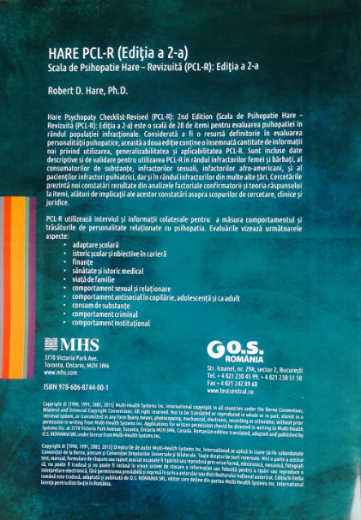
Materialele testului (II)
În Capitolul 5 este discutată fidelitatea PCL-R, în timp ce Capitolele 6 şi 7 prezintă în linii generale Teoria răspunsului la itemi, respectiv structura factorială a PCL-R.
Capitolul 8 explorează factorii asociaţi cu validitatea PCL-R: ediţia a doua. Tabelele cu centile şi scorurile T pentru populația nord-americană sunt furnizate în Capitolul 9.
Observații concluzive sunt prezentate în Capitolul 10, care este urmat de bibliografie şi trei anexe.

Slide 16
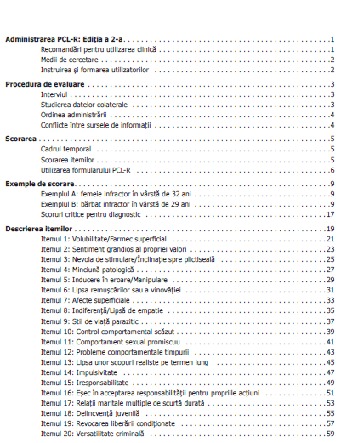
Materialele testului (III)
Broșură de evaluare
Are în total 66 de pagini și este reutilizabilă
Include informații cu privire la:
  Administrarea testului
  Procedura de evaluare
  Scorarea
  Exemple de scorare
  Descrierea celor 20 de itemi
Alăturat puteți vizualiza cuprinsul broșurii de evaluare

Slide 17
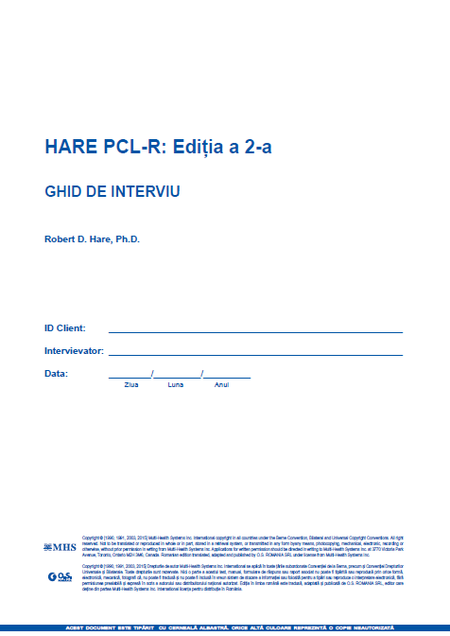
Materialele testului (III)
Ghidul de interviu
  Are 36 de pagini
  Este de unică folosință
  Include instrucțiunile testului
  Detalii despre situația curentă (pt persoanele instituționalizate) (1-3), despre istoricul școlar (4– 7), despre experiențele de muncă (18–34), obiective în carieră (35-38), despre finanțe (39-44), despre sănătate (45-48), despre istoria familială (49-59), despre prieteni/relații intime (60-71), despre abuzul de substanțe/comportamente impulsive (72-81), despre controlul furiei/emoții (82-89), comportamente antisociale (90-108), întrebări generale (109-125)

Slide 18
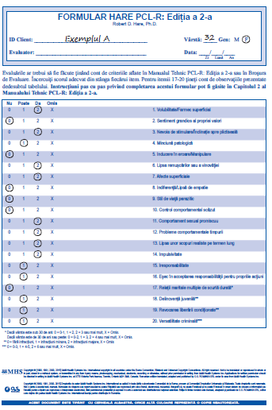
Materialele testului (IV)
Formularul HARE PCL-R
  Are 6 de pagini
  Este de unică folosință, autoscorabil
  Prima pagină include datele demografice și spațiile pentru însemnarea scorurilor pentru cei 20 de itemi
  Pagina 3 este reprezentată de grila autoscorabilă unde se însumează scorurile imprimate
  Pagina 4 include tabelele de ajustare pentru Scorul Total, Scorurile factorilor și scorurile Fațetelor
  Pagina 5 include Formularul de profil, cu etaloane specifice pe gen pentru infractori
  Pe formular sunt disponibile doar scorurile T

Slide 19
7. Modelul teoretic, construirea testului și adaptarea culturală
Constructul de psihopatie
Milllon et. al. (1998) „Psihopatia a fost prima tulburare de personalitate recunoscută în psihiatrie. Conceptul are o lungă istorie şi tradiţie clinică, în ultimele decade un număr de cercetări aflate în creştere oferind sprijin validităţii sale…” (p. 28).
Pichot, (1978) În Europa, termenul de psihopatie se referă adesea la o deviaţie a personalităţii, mai degrabă, decât la o formă specifică de tulburare de personalitate.
Ulterior, Pichot (1978) a sumarizat câteva din temele secolului XIX în diagnoza psihopatiei:
  O primă temă, care îşi are originea în Franța (şi dezvoltată mai puternic în Anglia), definea tulburarea prin prezenţa comportamentului antisocial.
  A doua temă, dezvoltată în Franţa, consemna că un pacient cu personalitate anormală putea fi de asemenea antisocial.
  A treia temă, dezvoltată în Germania, definea tulburarea în termenii unei personalităţi anormale, cu comportamentul antisocial neinclus în definiţie.
  În Marea Britanie situaţia a fost complicată de faptul că „tulburarea psihopată” este o categorie medicolegală, o tulburare persistentă sau o dizabilitate mentală ce rezultă în comportament anormal de agresiv sau iresponsabil.

Slide 20
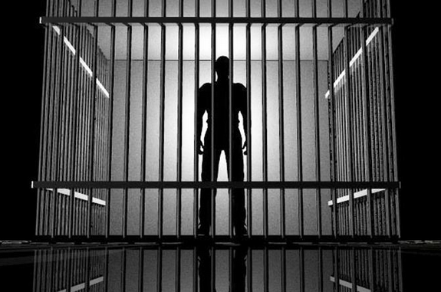
Modelul teoretic, construirea testului și adaptarea culturală (II)
În ediţia din 1991 a manualului PCL-R, am prezentat trăsăturile care definesc psihopatia în trei mari categorii: interpersonal, afectiv şi comportamental/stil de viaţă.
În categoria interpersonal, psihopaţii sunt grandioşi, egocentrici, manipulativi, dominanţi, puternici, abuzivi, cu sânge rece.
În categoria afectiv, aceştia afişează emoţii superficiale şi labile, sunt incapabili de a dezvolta relaţii de lungă durată, principii sau scopuri, sunt lipsiţi de empatie şi sentimente de vinovăţie reale sau mustrări de conştiinţă.
Stilul lor de viaţă este impulsiv, instabil, caută senzaţii, sunt dispuşi să încalce normele sociale şi eşuează în a-şi asuma obligaţii sociale şi responsabilităţi, în mod explicit sau implicit.

Slide 21
Modelul teoretic, construirea testului și adaptarea culturală (III)
McCord & McCord (1964) descrie psihopatul ca pe o persoană egoistă, impulsivă, agresivă şi neiubitoare, care nu resimte vinovăţie sau mustrări de conștiință pentru comportamentul său, adesea îngrozitor pentru cele mai multe standarde sociale.
Craft (1965) consideră psihopatul ca fiind o persoană impulsivă şi agresivă care are o serioasă lipsă de vinovăţie, mustrări de conştiinţă sau sentimente pentru alţii.
Buss (1966) vede psihopatia ca o tulburare de personalitate în care există o fundamentală incapacitate pentru dragoste sau adevăr, prietenie, lipsă de fiabilitate, lipsă de discernământ, vinovăţie sau ruşine, incapacitate de control a impulsurilor sau de amânare a gratificaţiilor, minciună patologică, căutare de stimuli, judecată săracă, lipsă de consideraţie pentru convenţiile sociale şi comportament antisocial sau asocial.
Caracteristicile considerate de Hervey Cleckley a fi tipice psihopatului au fost următoarele: farmec superficial şi o bună inteligenţă; absenţa iluziilor şi a altor semne de gândire iraţională; absenţa nervozităţii şi a manifestărilor psihoneurotice; lipsa de încredere; lipsa de sinceritate sau veridicitate; lipsa remuşcărilor sau a ruşinii; comportament antisocial motivat inadecvat; judecată slabă şi eşec în a învăţa din experienţa anterioară; egocentricitate patologică şi incapacitatea de a iubi, deficit general în relaţiile afective majore; lipsa sensibilității în relaţiile interpersonale generale; comportament excentric şi neatrăgător cu sau fără consum de alcool; tentativa de suicid dusă rareori la capăt; impersonal, trivial, cu o viaţă sexuală slab integrată; eşec în a urma un plan în viaţă.

Slide 22
Modelul teoretic, construirea testului și adaptarea culturală (IV)
DSM-IV
psihopatia ar trebui definită atât prin trăsături de personalitate, cât şi prin comportamente personalitate de tip antisocial (APD, Antisocial Personality Disorder)
criteriile DSM-IV pentru APD includ date ale tulburărilor de comportament survenite înainte de vârsta de 15 ani şi un pattern pervaziv de desconsiderare şi încălcare a drepturilor altora care încep în copilărie (de la vârsta de 15 ani), după cum indică trei sau mai multe din următoarele:
  1. Eșecul de a se conforma normelor sociale privind comportamentele legale, indicat de comiterea repetată de acte care constituie motive de arest;
  2. Incorectitudine, indicată de minciuni repetate, uzul de alibiuri, manipularea altora pentru profit personal sau plăcere;
  3. Impulsivitate sau incapacitate de a planifica;
  4. Iritabilitate şi agresivitate, indicate de luptele sau atacurile corporale repetate;
  5. Neglijenţă nesăbuită faţă de siguranţa proprie sau a altora;
  6. Iresponsabilitate consecventă, indicată de eşecurile repetate de a avea un comportament consecvent în muncă ori de a-şi onora obligaţiile financiare;
  7. Lipsa de remuşcare, indicată prin indiferență sau justificarea rănirii, maltratării sau furtului de la alții.

Slide 23
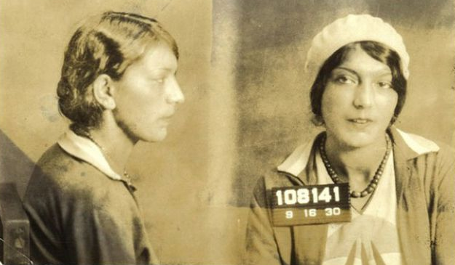
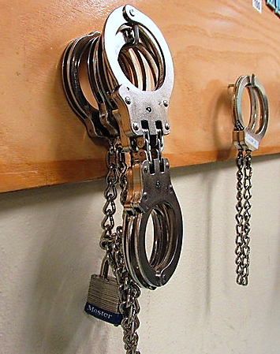
Modelul teoretic, construirea testului și adaptarea culturală (V)
PCL-R şi APD pot să împărtăşească unele trăsături dar aceasta nu înseamnă că acestea măsoară acelaşi construct tradiţional!
În populaţia juridică prevalenţa APD, utilizând criteriile de diagnostic formale este mult mai ridicată decât prevalenţa diagnosticelor PCL-R de psihopatie (la un scor de cel puţin 30), rezultând o asociaţie asimetrică între cele două tulburări:
  mulţi dintre infractori psihopați întrunesc criteriile pentru APD,
  dar mulţi dintre infractorii cu APD nu sunt psihopaţi.
criteriile de diagnostic specifice pentru APD identifică indivizii care sunt cel mai probabil antisociali decât psihopaţi.

Slide 24
Modelul teoretic, construirea testului și adaptarea culturală (VI)
ICD-10
  Ediţia a 10-a a International Classification of Diseases (ICD-10; Organizaţia Mondială a Sănătăţii, 1990) utilizează atât trăsături de personalitate cât şi comportamente pentru diagnosticul de Tulburare de Personalitate Disocială (DPD, Dyssocial Personality Disorder), conceptual similară psihopatiei.
  Criteriile pentru această tulburare sunt:
    1. Nepăsare rece pentru sentimentele altora şi lipsa capacităţii empatice;
    2. Atitudine generală şi persistentă de iresponsabilitate şi indiferenţă faţă de normele sociale, reguli şi obligaţii;
    3. Incapacitate de a menţine relaţii de lungă durată;
    4. Toleranţă la frustrare foarte scăzută şi un prag scăzut pentru descărcarea agresivităţii, inclusiv violenţă;
    5. Incapacitatea de a experimenta vinovăţie şi de a se folosi de experienţă, în special în ceea ce privește pedeapsa;
    6. Înclinaţie însemnată spre a da vina pe alţii sau de a oferi raţionalizări plauzibile pentru comportamentul ce aduce subiectul în conflict cu societatea;
    7. Iritabilitate persistentă.

Slide 25
Modelul teoretic, construirea testului și adaptarea culturală (VII)
Variantă maladaptivă a personalităţii normale?
  psihopatia ar putea fi înţeleasă în termenii teoriei generale a personalităţii
  Harpur, Hart şi Hare (1993) şi Hart şi Hare (1994): au furnizat date empirice care fac legătura între PCL şi PCL-R cu modelul cinci factori (FFM, five-factor model) de personalitate (Costa & McCrae, 1992; Costa & Widiger, 2002).
  În timp ce FFM îmbogăţeşte „înţelegerea sindromului de psihopatie prototipică prin plasarea acesteia în contextul mai larg al personalităţii normale…
  PCL-R la rândul său, furnizează o descriere vie a unei constelaţii de trăsături de personalitate, în special problematice şi chiar volatile. Identificarea constelaţiei cu un singur termen, psihopatie, este astfel adecvată şi foarte utilă practicii clinice şi cercetării empirice”
  Blackburn (1994, 1998b) vede psihopatia ca o dimensiune a tulburării de personalitate, legată la rândul său de structura personalităţii; o trăsătură primară a tulburării este controlul coercitiv al tranzacţiilor interpersonale.

Slide 26
Modelul teoretic, construirea testului și adaptarea culturală (VIII)
Psihopaţii „Gulere Albe”
  Hare (1998c): psihopatia nu este sinonimă cu criminalitatea
  Babiak (1995); Hare (1998c) - mulţi psihopaţi ignoră sau violează regulile societăţii şi aşteptările, dar cu toate acestea reuşesc să evite condamnarea şi încarcerarea de către sistemul justiției penale
  diferenţa dintre aceştia (psihopaţii gulere albe) şi psihopaţii care în permanenţă intră în penitenciar sau spitalele de psihiatrie este aceea că (cei dintâi) ţin mult mai bine şi mai consistent aparenţa exterioară de a fi normal
  Hare (1996a) Harris, Skilling & Rice (2001): prin felul în care este măsurată de către PCL-R, psihopatia este un construct clinic bine validat şi probabil, unicul construct clinic important în sistemul de justiţie penală
  Manualul testului conţine o mare cantitate de dovezi pentru validitatea de construct a psihopatiei aşa cum este măsurată de PCL-R şi derivatele sale, însă autorul sfătuiește puternic utilizatorul să ţină pasul cu literatura de specialitate şi să evalueze personal dezbaterea asupra utilităţii practice şi teoretice a constructului.

Slide 27
Modelul teoretic, construirea testului și adaptarea culturală (IX)
Categorie clinică discretă sau continuă?
  psihopatia este o categorie discretă sau un taxon
  scorul optim pentru includerea în categoria psihopatie se situează în jurul valorii de 19 sau 20, mult mai jos decât scorul critic de 30 recomandat pentru scopuri de cercetare (Hare, 1991)
  Blackburn (1998b), Livesley (1998): pot fi emise raționamente convingătoare privind faptul că psihopatia poate fi reprezentată de modele multidimensionale care descriu patternuri maladaptive ale unor variante comune ale trăsăturilor de personalitate pe care le găsim la oricine
Comorbiditate
  creşterea înţelegerii noastre asupra comorbidităţii poate să ajute la identificarea proceselor cauzale (Rutter, 1997) şi la dezvoltarea unor strategii adecvate de intervenţie şi tratament
  puterea predictivă a PCL-R este la fel de puternică în rândul pacienţilor psihiatrici cu istoric infracțional, ca şi în cazul populaţiei de infractori non-psihiatrici
  precum în psihiatrie sau medicină, „diagnosticul diferenţial trebuie bazat pe prezenţa sau absenţa unui cluster particular de simptome, pe concluziile de laborator diferenţiate, pe răspunsul la tratament şi asociaţii cu variabilele externe”

Slide 28
Modelul teoretic, construirea testului și adaptarea culturală (X)
Numărul și caracteristicile itemilor
  este posibil ca testul să includă itemi adiţionali, de exemplu, dominanţă, agresivitate, lipsă de anxietate, eşec în a învăţa din experienţă
  reviziile viitoare testului pot include itemi adiţionali, precum şi modificări la setul actual de itemi, însă, orice modificare va fi făcută doar după consultarea cu alţi cercetători şi clinicieni, testare extensivă pe teren şi încercarea de a menţine continuitatea conceptuală şi de măsurare cu versiunea curentă a PCL-R
  această abordare este conservatoare dar în concordanţă cu liniile directoare pentru revizia instrumentelor psihologice (Knowles & Condon, 2000; Silverstein & Nelson, 2000; Strauss et al., 2000)
  chiar dacă lista itemilor PCL-R nu este exhaustivă, autorul consideră că PCL-R, este suficientă pentru o măsurare fidelă şi validă a psihopatiei
  de exemplu, lipsa anxietăţii şi fricii nu a fost inclusă deoarece nu este o trăsătură clinică consistentă în mod tradiţional psihopatiei

Slide 29
Modelul teoretic, construirea testului și adaptarea culturală (XI)
Hare PCL-R a fost tradus în România de către Ioan Tia și Daniela Iliescu în anul 2013.
Chestionarul si materialele aferente au fost traduse de către Dragoș Iliescu, Ioan Tia și Laura Mohorea.
Datele au fost colectate prin metoda standard (interviul semistructurat și analiza informațiilor din documente) subiecții fiind deținuți de ambele genuri, din patru penitenciare diferite reprezentative pentru sistemul penitenciar românesc.
A fost disponibilă o singură evaluare pentru fiecare deținut. Participarea a fost voluntară, fiind selectați în vederea evaluării deținuții cu pedepse mai mari de doi ani.
Pentru eșantionul românesc nu deținem date cu protocoale scorate exclusiv pe baza analizei documentelor.

Slide 30
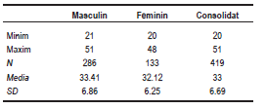
Modelul teoretic, construirea testului și adaptarea culturală (XII)
Eșantioane
  Eșantionul pentru populația României este format din 419 participanți, dintre care un număr de N = 286 este reprezentat de către deținuți bărbați cu pedepse de peste doi ani (din 3 penitenciare diferite), iar un număr de N = 133 este reprezentat de către deținuți femei cu pedepse de peste doi ani (dintr-un singur penitenciar). Astfel, deținuții bărbați reprezintă 68.26% din eșantion, iar deținuții femei reprezintă 31.74 % din eșantion.
  Tabelul alăturat oferă informații privind intervalul de vârstă pentru eșantionul prezent: vârsta minimă pentru deținuții bărbați este de 21 de ani, în timp ce vârsta maximă este de 51 de ani (M = 33.41, SD = 6.86). Pentru deținuții femei vârsta minimă este de 20 de ani, iar cea maximă de 48 de ani (M = 32.12, SD = 6.25). Scorurile abaterii standard obținute indică valori destul de apropiate pentru ambele genuri. Pentru eșantionul consolidat M = 33, iar SD = 6.69. Acest eșantion consolidat a fost folosit pentru a calcula centilele PCL-R și scorurile Total și pe factori.

Slide 31
Modelul teoretic, construirea testului și adaptarea culturală (VIII)
realizată de:
    Ioan Tia este membru al Asociației Psihologilor din România și al Societății Române de Criminologie, Criminalistică și Penologie, doctor în psihologie, activează ca psiholog la Penitenciarul Aiud – Administrația Națională a Penitenciarelor. Interesele sale vizează cercetarea aplicată în domeniul corecțional cu trimitere la practicile bazate pe evidențe, predicția comportamentului infracțional și modalitățile eficiente de diminuare a acestuia.
    Daniela Iliescu este membru al Asociației de Psihologie Industrial- Organizațională, M.A. în psihoterapie și psihodiagnostic și își desfășoară activitatea în echipa de cercetare din cadrul TestCentral. Interesele sale vizează adaptarea de teste psihologice, dar și studierea îngemănării domeniului psihologiei cu cel al sportului (fiind totodată și master trainer în cadrul unei renumite școli de fitness din România).

Slide 32
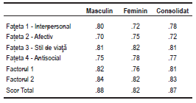
8. Indicii psihometrici (I)
Fidelitatea PCL-R
  Fidelitatea scalelor PCL-R a fost estimată prin metoda consistenței interne și pe baza corelațiilor item-total corectate.
  Consistența internă face referire la măsura în care itemii aceleiași scale se grupează împreună și măsoară același construct.
  Tabelul alăturat prezintă coeficienții de consistență internă alpha Cronbach pentru cele patru fațete, pentru cei doi factori și pentru Scorul Total, atât în funcție de variabila gen cât și pentru eșantionul consolidat.

Slide 33
Indicii psihometrici (II)
  Astfel, se observă că pentru deținutele femei, valorile coeficienților se situează
    între un minim de .72 și un maxim de .82 pentru cele patru fațete și
    un minim de .70 și un maxim de .81 pentru deținuții bărbați.
  În ceea ce privește cea mai mare diferență a scorurilor, aceasta se înregistrează în cazul Fațetei 1 – Interpersonal: .80 pentru deținuții bărbați și .72 pentru deținutele femei
  O diferență minimă a scorurilor s-a obținut în cazul Fațetei 3 – Stil de viață: .81 pentru deținuții bărbați și .82 pentru deținutele femei.
  În ceea ce privește coeficienții de consistență internă alpha Cronbach pentru cei doi factori, aceștia au înregistrat o diferență mai mare a valorii în funcție de gen în cazul Factorului 1 (. 82 pentru deținuții bărbați și .76 pentru deținutele femei), și o diferență mai mică a valorii în cazul Factorului 2 original (. 84 pentru deținuții bărbați și .82 pentru deținutele femei).
  În cadrul eșantionului consolidat valoarea cea mai scăzută a coeficientului alpha Cronbach se regăsește în cazul Fațetei 2, în timp ce valoarea cea mai ridicată se regăsește în cazul Fațetei 3. În ceea ce privește valorile coeficienților de consistență internă privind Scorul Total, acestea sunt mai ridicate în cazul deținuților bărbați (.88) si mai scăzute în cazul deținutelor femei (.82).

Slide 34
Indicii psihometrici (III)
  Alături de calculul consistenței interne, în vederea investigării măsurii în care itemii PCL-R evaluează același domeniu de conținut (sunt omogeni), au fost calculate și corelațiile dintre răspunsul la fiecare item și scorul total.
  Se observă corelații foarte bune item total: de .54 pentru itemul ”Lipsa unor scopuri realiste pe termen lung” și de .52 pentru itemii ”Volubilitate/Farmec superficial” și ”Impulsivitate” în cazul deținuților bărbați.
  În cazul deținuților femei corelațiile cu valori ridicate au fost obținute pentru itemul ”Probleme comportamentale timpurii” de .57. Cele mai scăzute corelații item total corectate au fost obținute pentru itemul ”Comportament sexual promiscuu” (.28 în cazul deținuților bărbați și .21 în cazul deținutelor femei).
  Fidelitatea şi abaterile standard pentru eşantionul românesc sunt asemănătoare celor pentru infractorii de gen masculin din America de Nord, pentru infractorii englezi și suedezi
  Fidelitatea poate fi exprimată și prin eroarea standard a măsurării (SEM) care indică măsura în care scorul persoanei evaluate poate varia față de scorul său “real”. În Tabelul din manual sunt prezentate intervalele SEM pentru Scorurile T pentru infractorii de gen masculin, pentru infractorii de gen feminin, dar și pentru eșantionul consolidat.

Slide 35
Indicii psihometrici (IV)
  Analiza IRT realizată pe seturile de date românești prezintă o mare asemănare cu cea realizată pe populația americană, confirmând fără îndoială faptul că PCL-R măsoară un singur construct – cel de psihopatie - toți itemii contribuind la evaluarea acestuia.
  Majoritatea cercetărilor realizate privind PCL-R au utilizat un scor limită cuprins între 20 - 30 în cazu infractorilor, aceștia fiind grupați în trei categorii:
    un grup cu scoruri PCL-R ridicate (numiţi psihopaţi), definit de un scor de 30 sau mai mare;
    Un grup cu scoruri PCL-R medii definit de scoruri cuprinse între 20 şi 30;
    un grup cu scoruri PCL-R scăzute (non-psihopaţi) definit de scoruri sub 20.
  Deoarece eșantionul românesc nu a inclus pacienți psihiatrici, recomandăm utilizarea scorurilor limită în intervalul 20-30. Ne propunem ca în cursul unor studii viitoare să includem mai multe date referitoare la acest aspect, urmând ca utilizatorii licențiați ai testului să beneficieze la momentul respectiv de toate datele suplimentare obținute.

Slide 36
Indicii psihometrici (V)
Validitatea
Analize factoriale exploratorii
  Au fost efectuate analize factoriale exploratorii pentru a verifica în ce măsură itemii PCL-R se grupează conform cheii de scorare pe cele patru faţete (Interpersonal, Afectiv, Stil de viaţă şi Antisocial) și pe cei doi factori prescriși de cheia de scorare. Extracția factorilor s-a realizat prin metoda componentelor principale cu rotație oblică (Direct Oblimin).
Modelul cu 2 factori (tradițional în Hare PCL)
  Modelul cu 2 factori este descris în Tabelele din cadrul manualelor în mod distinct pentru eșantionul masculin, feminin și consolidat. Itemii 11 şi 17 au fost omişi, deoarece aceştia nu încarcă nici unul din cei doi factori; această procedură este conformă cu cea urmată de autori pentru forma PCL-R a testului.
  pentru eșantionul masculin, Factorul 1 explică 10.59% din varianța cumulativă, în timp ce Factorul 2 explică 32.64% din aceasta. Totodată, Factorul 1 este încărcat semnificativ de 8 din itemi, care formează un cluster (cea mai mare valoare având-o itemul 5 cu .76), în timp ce Factorul 2 este încărcat de alți 10 itemi care formează un alt cluster distinct (itemul 9 având încărcătura cea mai mare, de .71). După rotație cei doi factori sunt aproximativ egali ca pondere (4.95 față de 4.71).

Slide 37
Indicii psihometrici (VI)
  pentru eșantionul masculin, Factorul 1 explică 10.59% din varianța cumulativă, în timp ce Factorul 2 explică 32.64% din aceasta. Totodată, Factorul 1 este încărcat semnificativ de 8 din itemi, care formează un cluster (cea mai mare valoare având-o itemul 5 cu .76), în timp ce Factorul 2 este încărcat de alți 10 itemi care formează un alt cluster distinct (itemul 9 având încărcătura cea mai mare, de .71). După rotație cei doi factori sunt aproximativ egali ca pondere (4.95 față de 4.71).
  pentru eșantionul feminin, Factorul 1 explică 13.20% din varianța cumulativă, în timp ce Factorul 2 explică 25.10% din aceasta. Totodată, Factorul 1 este încărcat semnificativ de 8 din itemi, care formează un cluster (cea mai mare valoare având-o itemul 4 cu .69), în timp ce Factorul 2 este încărcat de alți 10 itemi care formează un alt cluster distinct (itemul 15 având încărcătura cea mai mare, de .71). După rotație cei doi factori sunt aproximativ egali ca pondere, cu o slabă pondere superioară pentru Factorul 2 (4.13 pentru Factorul 2 față de 3.26 pentru Factorul 1).
  pentru eșantionul consolidat, Factorul 1 explică 11.33% din varianța cumulativă, în timp ce Factorul 2 explică 30.56% din aceasta. Factorul 1 este încărcat semnificativ de 8 din itemi, care formează un cluster (cea mai mare valoare având-o itemul 4 cu .69), în timp ce Factorul 2 este încărcat de alți 10 itemi care formează un alt cluster distinct (itemul 15 având încărcătura cea mai mare, de .71). După rotație cei doi factori sunt aproximativ egali ca pondere (4.72 pentru Factorul 2 și 4.32 pentru Factorul 1).

Slide 38
Indicii psihometrici (VII)
Modelul cu 4 factori (apărut în forma revizuită, Hare PCL-R)
  Modelul cu 4 factori este descris în Tabelele din cadrul manualului testului pentru cele 4 fațete, atât pentru eșantionul masculin și feminin, cât și pentru cel consolidat.
  pentru eșantionul masculin, 5 itemi încarcă Faţeta 3 - Stil de viaţă, 4 itemi încarcă Fațeta 1 - Interpersonal, 5 itemi încarcă Faţeta 4 - Antisocial și 4 itemi încarcă Fațeta 2 - Afectiv. Ponderile factoriale după rotație sunt relativ egale, de 4.22 pentru Fațeta 3, de 3.85 pentru Fațeta 1, de 3.52 pentru Fațeta 4 și de 3.06 pentru Fațeta 2.
  pentru eșantionul feminin, încărcarea itemilor pe cele 4 fațete este aceeași ca și în cazul eșantionului masculin. Ponderile factoriale după rotație sunt relativ egale, având valori de 3.43 pentru Fațeta 3, de 2.46 pentru Fațeta 1, de 3.07 pentru Fațeta 4 și de 2.95 pentru Fațeta 2.
  pentru eșantionul consolidat, ponderile factoriale după rotație sunt relativ egale și au valori de 3.95 pentru Fațeta 3, de 3.34 pentru Fațeta 1, de 3.45 pentru Fațeta 4 și de 3.23 pentru Fațeta 2.

Slide 39
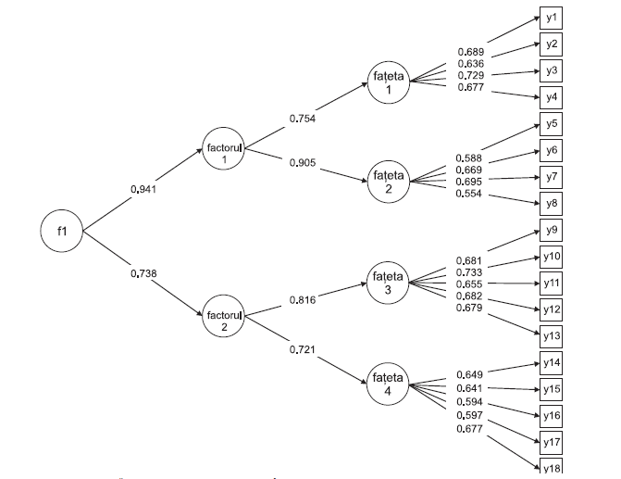
Indicii psihometrici (VIII)

Slide 40

Indicii psihometrici (IX)
Analiza factorială confirmatorie
  Figura prezintă estimările parametrilor pentru modelul ierarhic testat pentru Hare PCL-R pe populația României. În analiza factorială confirmatorie a fost testat un model ierarhic în care itemii încarcă cele patru fațete, care apoi încarcă cei doi factori, care apoi încarcă scorul total.

Slide 41
Indicii psihometrici (X)
Există o cantitate considerabilă de dovezi în sprijinul validităţii PCL-R, iar unii cercetători îl folosesc acum pentru a valida propriile lor instrumente de evaluare.
În cadrul manualului testului peste o sută de pagini sunt dedicate rezumatelor studiilor în care a fost inclus HARE PCL-R
În cele ce urmează vor fi redate sumar temele în cadrul cărora sunt grupate acestea; recomandăm consultarea manualului și a altor surse bibliografice pentru o imagine completă
Dovezi relaţionate conţinutului
  itemii din PCL şi PCL-R sunt în general, în concordanţă cu punctelede vedere clinice tradiţionale şi actuale cu privire la trăsăturile de personalitate şi comportamentele care definesc constructul de psihopatie.
  Rogers, Salekin, Sewell et al. (2000) + DSM + ICD
Dovezi concurente
  Evaluări clinice ale psihopatiei

Slide 42
Indicii psihometrici (XI)
Dovezi concurente
  Evaluări clinice ale psihopatiei
  Tulburarea de personalitate de tip antisocial
  Instrumente de autoevaluare a psihopatiei (MCMI-III, MMPI-II, PAI, MPQ)
Dovezi convergente şi discriminante
  I. Clinice, Autoevaluare, Demografice
  II. Studii de laborator/experimentale
    Procesele afective: lingvistica
    Deciziile lexicale
    Insensibilitate la semnificaţia emoţională
    Producţia lingvistică
    Procesele afective: nonlingvistice
    Clipire – tresărire
    Imagerie şi emoţie
    Răspunsul la materialul emoţional
    Neuroimagistica

Slide 43
Indicii psihometrici (XII)
(continuare)
Dovezi convergente şi discriminante
  II. Studii de laborator/experimentale
    Funcţionarea creierului
    Asimetria cerebrală
    Corelate biologice
    Atenţia, procesarea informaţiei şi modularea răspunsului
    Psihopatia ca o strategie de viaţă adaptativă
    Dovezi relaţionate criminalităţii
Dovezi concurente
  Vârsta de debut
  Densitatea şi varietatea ofenselor
  Natura violenţei psihopatice
  Devianţa sexuală şi violenţa

Slide 44
Indicii psihometrici (XIII)
(continuare)
Dovezi concurente
  Devianţa sexuală şi violenţa
  Impulsivitatea şi comportamentul de asumare a riscului
  Abaterile instituţionale
  Abuzul de alcool şi de substanţe
  Instrumente de evaluare a riscului
Validitatea predictivă
  Meta-analize
  Recidivismul în rândul infractorilor adulţi
  Recidivismul în rândul pacienţilor psihiatrici cu istoric infracțional
  Violenţa conjugală
  PCL-R şi recidiva în rândul infractorilor sexuali
  Recidivismul ca o funcţie a psihopatiei şi a activării sexuale deviante

Slide 45
Indicii psihometrici (XIV)
(continuare)
  Predicţia violenţei în rândul pacienţilor psihiatrici neinternați
  Comparaţii cu instrumentele pentru risc
  Răspunsul la tratament
    Hughes, Hogue, Hollin şi Champion (1997) au descris rezultatele preliminare pentru un mic eşantion de infractori care au participat la un program de tratament intensiv, elaborat şi monitorizat cu atenţie, într-un spital psihiatric englez medico-legal de securitate ridicată. Participanţii potenţiali, cu un scor PCL-R mai mare de 30 au fost excluşi din program. Cei care au rămas în program pentru perioada de 18 luni au fost nouă infractori sexuali violenţi cu o istorie de eşecuri în tratament. Evaluări detaliate ale schimbărilor clinice au fost obţinute pentru fiecare pacient şi în plus, a fost calculat un scor global privind schimbările clinice. În general, au existat dovezi pentru schimbări clinice pozitive. Cu toate acestea, gradul de schimbare clinică a fost corelat negativ cu Scorurile Total PCL-R (-.62) şi cu scorul Factorului 1 (-.75), dar nu și cu scorul Factorului 2 (-.45). Astfel, cu cât Scorul Total PCL-R sau scorul Factorului 1 este mai ridicat, cu atât sunt mai puţine schimbările clinice, în ciuda restricţiilor de rang, ca urmare a excluderii pacienţilor cu un scor PCL-R mai mare de 30. Autorii au concluzionat că, chiar şi în acest eşantion mic, gradul de schimbare terapeutică a fost puternic mediat de psihopatie.

Slide 46
10. Administrarea, cotarea și interpretarea (I)
Procedura standard de evaluare PCL-R constă într-un interviu semistructurat şi analiza datelor disponibile, precum şi a informaţiilor colaterale
Interviul
  Scopul interviului este:
    să obţină informaţii certe privind istoricul persoanei pentru a facilita scorarea itemilor;
    să furnizeze un model al stilului interpersonal individual;
    să permită utilizatorului să compare şi să evalueze consistenţa afirmaţiilor şi răspunsurilor, atât în cadrul interviului cât şi între interviuri, cu informaţiile colaterale;
    să furnizeze utilizatorului o oportunitate de a cerceta atent, pentru a obţine mai multe informaţii, pentru a provoca persoana asupra inconsistenţelor din propriile afirmaţii;
  ar trebui să acopere aspecte referitoare la educaţia, istoricul ocupaţional, background-ul familial, relaţiile maritale şi alte relaţii personale, uzul de substanţe, activităţile penale şi antisociale ca adult şi adolescent
  durează în general, între 90 şi 120 de minute şi poate fi desfăşurat în câteva sesiuni, îndeosebi cu pacienţii psihiatrici cu istoric infracțional

Slide 47
Administrarea, cotarea și interpretarea (II)
Analiza datelor colaterale
  Scopurile analizei datelor colaterale sunt:
  (a) de a ajuta la evaluarea credibilităţii informaţiilor obţinute pe durata interviului;
  (b) de a determina dacă stilul interacţional afişat de persoană pe durata interviului a fost reprezentativ pentru comportamentul său uzual; şi
  (c) de a furniza date primare pentru scorarea unui număr de itemi.
  este obligatorie pentru scorarea PCL-R şi în mod tipic durează în jur de 60 de minute, dar poate dura mai mult dacă informaţiile din documente sunt ample şi detaliate.
În mediul corecţional, sunt disponibile în mod uzual materiale ample: rapoarte ale poliţiei, date despre cazier, rapoarte de depunere sau de clasificare, rapoarte pre-sentenţiale, transcrieri de la instanţă, înregistrări instituţionale, înregistrări ale serviciului de probaţiune etc.
În contexte psihiatrice medico-legale și de prevenție pot fi de asemenea disponibile rapoarte ale poliţiei asupra infracțiunilor curente, interviuri cu membrii familiei, prieteni, angajatori, rapoarte de tutelă, rezultate ale evaluărilor medicale şi psihologice.

Slide 48

Administrarea, cotarea și interpretarea (III)
Ordinea administrării
  În general este de preferat analiza informaţiilor colaterale înainte de realizarea interviului.
  Această secvenţă oferă utilizatorului o bază pentru evaluarea și provocarea răspunsurilor şi afirmaţiilor (de exemplu, distorsiuni, negare, minimalizare, minciună) făcute pe durata interviului, dar și pentru explorarea ariilor descrise inadecvat în documente şi în sursele colaterale.

Slide 49
Administrarea, cotarea și interpretarea (III)
Scorarea PCL-R
  Cadrul temporal
    Itemii PCL-R sunt evaluaţi pe baza funcţionării persoanei de-a lungul vieţii aşa cum este dezvăluită de evaluarea datelor.
    Itemii nu trebuie evaluați singuri sau pe baza stării prezente sau a istoricului comportamental relativ recent
  Scorarea itemilor
    fiecare item PCL-R este evaluat utilizând o scală Likert cu trei variante de răspuns (0, 1 sau 2) pe baza gradului în care personalitatea/comportamentul deţinutului sau pacientului se potriveşte descrierii itemului în manual.
    Scorarea celor mai mulţi itemi necesită deducții şi aprecieri considerabile; totuşi, criterii fixe şi explicite sunt furnizate pentru itemii 17, 18, 19 şi 20.

Slide 50
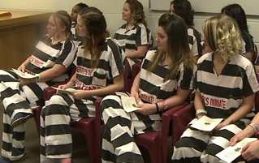
Administrarea, cotarea și interpretarea (IV)
Scala cu trei variante de răspuns:
  2 Itemul se aplică persoanei; există o potrivire acceptabilă în ceea ce priveşte cele mai importante consideraţii; comportamentul este în general consistent cu nuanţa şi intenţia itemului.
  1 Itemul se aplică într-o anumită măsură, însă nu în măsura necesară pentru scorul 2; o potrivire în unele privinţe dar cu prea multe excepţii sau dubii pentru a garanta un scor 2; incertitudine dacă itemul se aplică sau nu; există conflicte între datele obţinute în cadrul interviului şi datele din documente care nu pot fi rezolvate în favoarea unui scor de 2 sau 0.
  0 Itemul nu se aplică persoanei; nu prezintă trăsătura sau comportamentul în cauză, sau prezintă caracteristici care sunt în opoziţie sau inconsistente cu intenţia itemului.
Pe scurt:
  2 = Da
  1 = Poate/în unele privinţe
  0 = Nu

Slide 51
Administrarea, cotarea și interpretarea (V)
Atenționări
  Un item nu poate fi scorat pe baza denumirii sale.
  Descrierea itemilor individuali trebuie citită cu atenţie anterior efectuării evaluării.
  Descrierea itemilor este prezentată în manual, precum şi în Broșura de evaluare PCL-R.
  Evaluatorul ar trebui să utilizeze descrierea unui item pentru a crea un prototip, o imagine ideală a itemului după care să decidă cât de mult se potriveşte persoana prototipului.
  Există două distorsiuni comune de evaluare specifice evaluatorilor novici:
    efectul de halo (bazarea scorului fiecărui item pe impresia generală asupra persoanei, probabil influenţată în mod nejustificat de natura infracţiunii) şi
    tendinţa spre indulgenţă sau severitate (evaluarea tuturor itemilor la minim sau, dimpotrivă, la maxim).
  Uneori nu sunt suficiente informaţii obținute din interviu sau din alte surse colaterale, pentru a scora un item. În alte cazuri, interviul şi informaţiile colaterale pot fi complet divergente şi nu este posibilă determinarea sursei de informaţii mai credibile. În astfel de situaţii, un item poate fi omis şi scorul calculat proporţional la scala cu 20 de itemi. Itemii ar trebui omişi doar când este absolut necesar; aceştia nu ar trebui omişi pur şi simplu pentru că evaluatorul este nesigur asupra scorului pe care să-l atribuie.

Slide 52
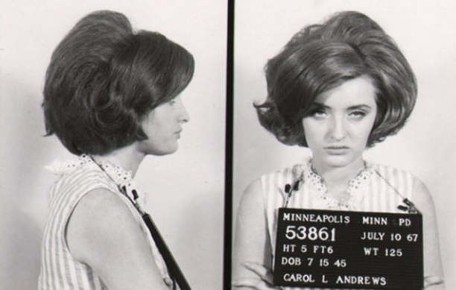
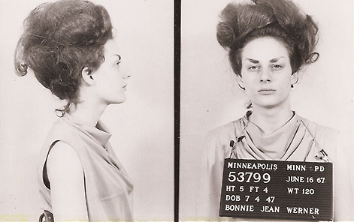
Administrarea, cotarea și interpretarea (V)
Linii directoare utile
  nu mai mult de 5 din 20 itemi trebuie omişi, iar itemii rămaşi trebuie raportaţi la Scorul Total cu 20 itemi
  este important ca Scorul Total să fie reprezentativ pentru cei doi factori PCL-R (1 şi 2), recomandarea vizează ca nu mai mult de doi itemi să poată fi omişi pentru fiecare factor

Slide 53
Administrarea, cotarea și interpretarea (VI)
Utilizarea Formularului PCL-R
  Folosiţi formularul pentru a înregistra scorurile PCL-R.
    Începeţi prin a scrie numele dumneavoastră, data evaluării, precum şi numele, vârsta şi genul persoanei evaluate, în partea de sus a formularului.
    Revedeţi cu grijă criteriile de evaluare pentru fiecare item, bifați scorul acordat pentru fiecare item în locul indicat pe prima pagină a formularului. După evaluarea tuturor celor 20 de itemi, asiguraţi-vă că scorurile de pe prima pagină a formularului au fost transferate pe grila de scorare (pagina a doua a formularului).
    Pentru fiecare item, copiaţi răspunsul încercuit în caseta nehaşurată în rândul corespunzător.
    Adunaţi numerele din fiecare coloană şi scrieţi suma în rândul Total în partea de jos a paginii. Scorurile Total pot varia între 0-40: între 0-14 pentru Factorul 1, între 0-20, pentru Factorul 2, iar scorurile pe faţete între 0-8 pentru Faţeta 1 şi 2, respectiv între 0-10 pentru Faţetele 3 şi 4.
    Adunaţi numărul de itemi omişi, pentru fiecare coloană şi scrieţi suma în rândul Numărul de itemi omişi (consultați tabelele anexate pentru sumele ajustate).
În cazul în care au fost omişi itemi, ajustaţi atât Scorul Total, cât şi scorurile pe factori utilizând tabelele aflate pe verso-ul celei de-a doua pagini a formularului.

Slide 54
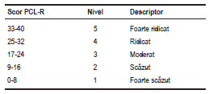
Administrarea, cotarea și interpretarea (VII)
Diagnosticul scorurilor limită PCL-R oferă un scor dimensional care reprezintă extinderea la care o persoană este considerată a se potrivi psihopatului prototipal.
Cu cât scorul este mai ridicat, cu atât mai strânsă este potrivirea şi probabil, mai mare încrederea că acea persoană este un psihopat.
Aceste evaluări dimensionale sunt mai utile decât o diagnoză categorială în multe privinţe: spre exemplu, acestea au calităţi psihometrice superioare, nu necesită formularea sau testarea de ipoteze privind caracterul continuu sau categorial al constructului.
Cu toate acestea, diagnoza categorială a psihopatiei poate fi utilă sau necesară pentru unele cercetări şi aplicaţii clinice. Dificultatea constă în a determina cel mai adecvat scor limită, pentru a-l folosi în aceste scopuri.
În funcție de ţară şi jurisdicţie se vor adopta scorurile limită derivate empiric, care sunt adaptate la situaţia şi scopurile lor şi care sunt sensibile la factorii culturali şi la alţi factori care ar putea influenţa modul în care psihopatia în sine, se manifestă într-un scor PCL-R.

Slide 55
Administrarea, cotarea și interpretarea (VIII)
implicaţiile practice ale unei scor PCL-R vor depinde de:
  populaţia implicată
    de exemplu, infractor, pacient psihiatric cu istoric infracțional, genul persoanei etc.
  contextul în care scorul este utilizat
    de exemplu, opţiuni de tratament, liberare condiţionată, evaluarea riscurilor, cercetare etc., precum şi de
  coroborarea cu alte informaţii relevante şi variabile
Distorsiunea şi simularea
  importanţa înşelăciunii şi a managementului impresiei pentru constructul psihopatiei sunt reflectate în câţiva itemi PCL-R (Itemul 4, Minciună patologică; Itemul 5, Inducere în eroare/ Manipulare)
  psihopații nu par să adopte înşelăciunea în mai mare măsură decât alţi infractori, însă sunt mai înclinaţi probabil să încerce să inducă în eroare

Slide 56
Administrarea, cotarea și interpretarea (IX)
Rogers şi Cruise (2000): ”în general, psihopaţii au fost de trei ori mai înclinaţi spre a avea un nivel ridicat pe dimensiunile de mai jos decât omologii lor nonpsihopaţi”
  prezentări neverosimile, factor caracterizat de o afişare incredibilă cu privire la declaraţiile şi expresiile emoţionale;
  negarea criminalităţii, factor caracterizat printr-o negare a implicării infracționale şi o externalizare a responsabilităţii;
  şi inducere în eroare şi manipulare, o reflectare a utilizării înşelăciunii în scop propriu, în detrimentul altora.

Slide 57
Administrarea, cotarea și interpretarea (X)
Distorsiune pozitivă (Faking good)
  Rogers et al. (2002) au încercat să abordeze acest aspect într-un studiu PCL:YV cu 77 de infractori adolescenţi de gen masculin şi feminin. Au folosit un model de simulare, în care infractorii au fost evaluaţi cu PCL:YV (în condiţii standard) şi apoi reevaluați, dându-li-se de această dată instrucţiunea de a se prezenta, fie într-o lumină bună (dezirabilitate socială) fie într-o lumină proastă (nonconformism social). Scorurile PCL:YV în cazul dezirabilităţii sociale au fost semnificativ mai scăzute, iar în cazul nonconformismului social au fost semnificativ mai ridicate, decât scorurile obținute în condiții standard.
  studiul sugerează că scorurile PCL:YV şi, implicit, scorurile PCL-R, nu sunt imune la manipulare cel puţin în cazul clinicienilor lipsiţi de experienţă şi în absenţa unor informaţii extinse, din documente.

Slide 58
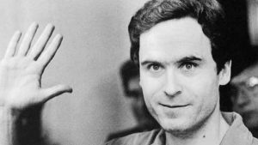
Itemul 1: Volubilitate/Farmec superficial
descrie un individ nonşalant, volubil, superficial verbal, care emană un fel de farmec superficial şi nesincer.
este de multe ori un interlocutor amuzant şi distractiv în conversaţie, este întotdeauna gata, cu o revenire rapidă şi inteligentă, este capabil de a spune povești improbabile, dar convingătoare, care îl plasează într-o lumină bună.
poate avea succes în a se prezenta bine şi poate fi chiar destul de simpatic. Cu toate acestea, în general pare o persoana prea alunecoasă şi şmecheră, prea amiabilă sau curtenitoare pentru a fi în întregime credibilă.
această persoană pare să aibă cunoştinţe în multe domenii şi poate utiliza ocazional, termeni tehnici şi de jargon în mod eficient, suficient pentru a-i impresiona pe cei mai mulţi dintre oameni. Urmărind cu atenție, de obicei, vom observa faptul că aceste cunoştinţe ale sale sunt doar superficiale.

Slide 59
Itemul 2: Sentiment grandios al propriei valori
descrie o persoană cu o vedere supradimensionată a propriilor abilităţi şi a valorii de sine.
poate lăsa impresia unui individ lăudăros.
apare adesea ca sigur de sine, dogmatic şi încrezut în timpul interviului, poate da uneori impresia că este o vedetă care susţine sau desfăşoară o conferinţă de presă.
ego-ul său umflat şi exagerat în privinţa abilităţilor sale este remarcabil, date fiind realităţile şi faptele din viaţa sa.
nu este stânjenit de, sau sensibil la problemele sale juridice actuale; este convins că circumstanţele prezente sunt rezultatul ghinionului, prieteniilor infidele sau o consecinţă a unui sistem de justiţie penală incompetent sau nedrept.
poate de asemenea să se vadă pe sine ca victimă reală a unei crime „presupuse” din cauza timpului pe care este forţat să-l petreacă în închisoare.
nu vede viitorul său ca fiind afectat negativ din cauza legăturii sale cu legea. Consideră că meseriile calificate învățate în închisoare sunt lipsite de valoare sau sunt sub valoarea lui, exprimându-și intenţia de a urma o carieră cu status.

Slide 60
Itemul 3: Nevoia de stimulare/Înclinaţie spre plictiseală
descrie o persoană care manifestă o nevoie cronică şi excesivă pentru stimulări noi şi incitante şi o neobişnuită înclinaţie spre plictiseală.
va exprima, de obicei un interes puternic în asumarea şansei, în „trăirea vieţii în viteză” sau „trăirea vieţii la limită”, fiind „acolo unde este acţiunea”, făcând lucruri care sunt incitante, riscante sau provocatoare.
poate încerca şi folosi mai multe tipuri de stupefiante.
reclamă frecvent faptul că şcoala, locul de muncă şi relaţiile pe termen lung sunt plictisitoare şi tracasante.
poate fi interpretat ca fiind nestatornic; trebuie să fie în mişcare şi nu se poate imagina lucrând în acelaşi loc de muncă pentru o perioadă de timp, oricât de scurtă.
el va refuza de multe ori să încerce sau va ieşi cu uşurinţă din orice sarcină pe care o găseşte ca fiind obișnuită, monotonă sau neinteresantă.

Slide 61

Itemul 4: Minciuna patologică
descrie o persoană pentru care minciuna şi înşelăciunea sunt parte caracteristică a interacţiunilor sale cu ceilalţi.
această persoană este capabilă să fabrice relatări elaborate despre trecutul său, chiar dacă ştie că povestea sa poate fi uşor verificată.
când este prins cu minciuna sau atunci când este confruntat cu adevărul, apare rareori nedumerit sau jenat.
pur şi simplu își modifică povestea sau încearcă să rearanjeze faptele astfel încât acestea să fie în concordanţă cu ceea ce a spus.
are o explicaţie sau o scuză pentru orice. Mai mult, chiar şi după ce în mod repetat îşi încalcă promisiunile şi angajamentele faţă de cineva, încă mai consideră că este uşor de a face altele noi pe „cuvântul lui de onoare”. Minte de multe ori din motive evidente, dar inducerea în eroare a altora pare să aibă o valoare intrinsecă pentru propria-i persoană. Poate discuta în mod liber şi poate să resimtă mândrie şi plăcere din abilitatea sa de a minţi.

Slide 62
Itemul 5: Inducere în eroare/Manipulare
deşi similar, în unele privinţe cu Itemul 4 (Minciuna patologică), Itemul 5 este descriptiv pentru persoane mult mai preocupate de utilizarea înşelăciunii pentru a trişa, trage pe sfoară, frauda sau a-i manipula pe alţii.
utilizarea de planuri şi înşelătoriile, motivate de dorinţa de câştig personal (bani, sex, statut, putere etc.), realizate fără nici o preocupare pentru efectele acestora asupra victimelor, garantează un scor de 2.
unele dintre aceste operaţiuni sunt elaborate şi bine gândite, în timp ce altele sunt destul de simple; în fiecare caz acestea sunt executate într-o manieră rece, sigură de sine, fără ruşine. Inducerea în eroare şi comportamentele de manipulare includ activităţi infracționale, precum colectarea de ajutoare de asistenţă socială sub diferite nume false, utilizarea de cecuri sau mijloace de plată false şi punerea pe picioare a unor afaceri false.
este posibil, de asemenea, ca aceste înşelătorii să includă şi activităţi non-infracționale. Uneori, persoana va descrie modul în care se „foloseşte” de membri ai familiei pentru banii lor sau – fără ştirea partenerilor săi de viaţă – este implicat în două sau trei relaţii intime, în acelaşi timp. Poate arăta, de asemenea, o predilecţie pentru utilizarea unor practici variate, lipsite de onestitate şi etică, care sunt de o legalitate dubioasă sau care fac uz de lacunele din legislaţie.

Slide 63
Itemul 6: Lipsa remuşcărilor sau a vinovăţiei
descrie o persoană care arată o lipsă generală de preocupare pentru consecinţele negative pe care acţiunile sale, atât infracționale cât şi noninfracționale, le au asupra altora.
este mai preocupată de efectele pe care acţiunile sale le au asupra propriei persoane, decât de suferinţa resimţită de către victimele sale sau de daunele provocate societăţii.
poate fi complet sincer în ceea ce privește problema, declarând calm că nu are nici un sentiment de vinovăţie, că nu îi pare rău pentru lucrurile pe care le-a făcut şi că nu există nici un motiv pentru care ar trebui să fie îngrijorat acum că problema s-a finalizat.
uneori, poate verbaliza unele remuşcări, dar acţiunile sale nu îi confirmă cuvintele. Lipsa de remuşcare poate fi indicată prin incapacitatea de a aprecia gravitatea acţiunilor sale (de exemplu, sentimentul că sentinţa penală a fost prea severă sau că el a fost judecat pe nedrept etc.); susţinând că victimele lui, alţii, societatea sau circumstanţe agravante au fost cu adevărat de vină; sau prin angajarea, în mod repetat, în activităţi care sunt în mod clar dăunătoare altora.
de exemplu, poate să dea vina pe sistemul de justiţie penală sau pe mass-media pentru deteriorarea reputaţiei sale şi pentru faptul că a fost împiedicat să-şi realizeze potențialul.

Slide 64
Itemul 7: Afecte superficiale
descrie o persoană care pare incapabilă de a resimţi o gamă normală de emoţii şi de a le resimţi la o intensitate corespunzătoare.
uneori, persoana poate lăsa impresia că este rece şi lipsită de emoţii.
manifestarea emoţiilor este, în general, dramatică, superficială, de scurtă durată, lasă observatorilor atenţi impresia că joacă teatru şi că prea puţine aspecte care ţin de semnificaţia reală a emoţiei se întâmplă la suprafaţă.
poate admite că este lipsită de emoţii sau că simulează emoţiile.
pneori, persoana evaluată declară că resimte emoţii puternice, dar pare incapabilă de a descrie subtilităţile diferitelor stări afective.
poate echivala dragostea cu excitarea sexuală, tristeţea cu frustrarea, furia cu iritabilitatea.
de asemenea, emoţiile sale pot să nu fie în concordanţă cu acţiunil sale sau cu situaţia sa.

Slide 65
Itemul 8: Indiferenţă/Lipsă de empatie
descrie o persoană ale cărei atitudini şi comportament indică o lipsă profundă de empatie şi o desconsiderare crasă pentru sentimentele, drepturile şi bunăstarea altora.
este preocupată doar de sine în calitate de „Numărul 1” şi îi vede pe ceilalţi ca obiecte ce pot fi manipulate.
este o persoană cinică şi egoistă. Orice evaluare a durerii, suferinţei sau disconfortului altora este pur și simplu abstractă şi intelectuală.
nu are nici o ezitare în a-i batjocori pe alții, inclusiv pe aceia care au trecut prin necazuri sau care suferă de un handicap fizic şi/sau mental.
dispreţul şi lipsa de preocupare pentru alţii, o pot determina să se descrie pe sine ca fiind o persoană „singuratică prin alegere”. Vede emoționalitatea ca pe un semn de slăbiciune.

Slide 66
Itemul 9: Stil de viaţă parazitic
descrie o persoană pentru care dependenţa financiară faţă de alţii este o parte intenţionată a stilului de viaţă.
cu toate că are un corp puternic, evită ferm ocuparea unui loc de muncă remunerat, în schimb, continuă să se bazeze pe familie, rude, prieteni, sau asistenţa socială.
obţine ceea ce vrea prezentându-se ca o persoană neajutorată sau demnă de simpatie şi de sprijin, prin utilizarea ameninţării sau constrângerii sau prin exploatarea punctelor slabe ale victimei sale.
modul în care se foloseşte de alţii în acest fel nu este pur şi simplu rezultatul unor circumstanţe temporare care împiedică această persoană să muncească sau să se întreţină singură.
mai degrabă, reflectă un pattern de comportament persistent, în care alţii sunt chemaţi să o sprijine şi să răspundă la nevoile sale, indiferent de costul economic şi emoţional pentru aceştia.

Slide 67
Itemul 10: Control comportamental scăzut
descrie o persoană cu un control inadecvat asupra propriilor comportamente.
această persoană poate fi descrisă ca fiind irascibilă sau exaltată.
tinde să răspundă la frustrare, eşec, disciplină şi critică cu un comportament violent sau cu ameninţări şi abuz verbal.
se supără uşor şi devine furioasă, agresivă şi trivială; aceste comportamente vor părea adesea ca fiind inadecvate având în vedere contextul în care au loc.
acestea sunt adesea de scurtă durată, persoana putând acţiona rapid ca şi când nimic ieşit din comun nu s-a întâmplat.
controlul său comportamental, care de obicei nu este foarte puternic, pare a fi slăbit şi mai mult de consumul de alcool.

Slide 68

Itemul 11: Comportament sexual promiscuu
descrie o persoană ale cărei relaţii sexuale cu alte persoane sunt impersonale, ocazionale sau triviale.
acest lucru poate fi reflectat în legături ocazionale frecvente (de exemplu, „aventuri de o noapte”), selecţia nediferenţiată a partenerilor sexuali, existenţa mai multor relaţii de cuplu (sexuale) în acelaşi timp, infidelităţi frecvente, prostituţie sau dorinţa de a participa la o mare varietate de activităţi sexuale.
în plus, persoana poate constrânge și alte persoane la activităţi sexuale şi poate avea în trecutul său amenzi sau condamnări pentru agresiune sexuală.

Slide 69
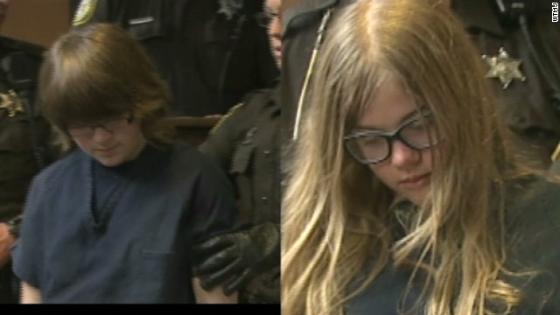
Itemul 12: Probleme comportamentale timpurii
descrie o persoană care a avut probleme serioase de comportament atunci când era copil (de exemplu, la vârsta de 12 ani şi mai devreme).
aceste probleme pot include minciuna repetată, înşelăciunea, furtul, jaful, incendierea, chiulul, întreruperi ale activităţilor de la clasă, abuzul de substanţe (inclusiv alcool sau inhalarea de solvenţi), vandalism, violenţă, intimidare, fuga de acasă şi activităţi sexuale precoce.
aceste comportamente sunt mai grave decât cele manifestate de către majoritatea copiilor şi conduc adesea la plângeri efectuate de către alte persoane, suspendare sau excludere din şcoală sau intrarea în contact cu poliţia.

Slide 70
Itemul 13: Lipsa unor scopuri realiste pe termen lung
itemul 13 descrie o persoană care demonstrează incapacitatea sau lipsa de voinţă în a formula şi urma planuri şi obiective realiste pe termen lung.
are tendinţa de a trăi de pe o zi pe alta şi de a-şi schimba frecvent planurile.
nu se gândește serios la viitor şi nici nu îşi face foarte mult griji cu privire la acesta. Este foarte rar deranjată de faptul că nu a făcut prea multe cu viaţa sa până acum şi de faptul că nu merge înspre nici o direcţie clară.
poate spune că nu este interesată în a avea un loc de muncă stabil sau că nu s-a gândit cu adevărat prea mult la acest lucru. Poate duce o existenţă nomadă şi se descrie pe sine ca pe un călător fără ţintă.
uneori, persoana declară că are obiective specifice. De exemplu, poate să afirme că se gândeşte să devină un avocat, scriitor, medic neurochirurg, asistent social, psiholog, pilot etc., dar nu este conştientă de calificările necesare pentru aceste profesii.
de asemenea, vrea să o ia pe „un drum mai uşor” şi este interesată de schemele de „îmbogăţire rapidă”. Cu toate acestea, în astfel de cazuri, chestionarea dezvăluie faptul că nu are nici o idee clară despre modul în care pot realiza aceste obiective, precum şi faptul că obiectivele par nerealiste, date fiind educaţia şi istoricul său profesional.

Slide 71
Itemul 14: Impulsivitate
descrie o persoană al cărei comportament este în general impulsiv, nepremeditat şi lipsit de reflecţie sau anticipaţie.
de obicei, face lucruri „sub impulsul momentului” pentru ca „așa simte” sau pentru că îi apare o oportunitate.
este puţin probabil să-şi petreacă mai mult timp cântărind argumentele pro şi contra pentru o anumită acţiune sau luând în considerare consecinţele posibile ale acţiunilor sale pentru el sau pentru alţii.
va rupe adesea relaţii, va părăsi locuri de muncă, va schimba brusc planuri sau se va muta din loc în loc, pentru nimic mai mult decât un capriciu şi fără a se deranja să-i informeze pe ceilalţi.

Slide 72
Itemul 15: Iresponsabilitate
descrie o persoană care în mod obişnuit nu reuşeşte să-şi îndeplinească sau să-şi onoreze obligaţiile şi angajamentele faţă de alţii.
are un simţ redus al datoriei sau al loialităţii faţă de familie, prieteni, angajatori, societate, idei sau cauze sau chiar nu are deloc astfel de loialităţi.
iresponsabilitatea acestei persoane este evidentă într-o varietate de domenii:
  inclusiv al tranzacţiilor financiare (risc de creditare mare calculat de bănci, incapacitate de plată a datoriilor etc.);
  diverse comportamente care expun alte persoane la riscuri (conducere sub influenţa alcoolului, excesul de viteză în mod recurent etc.);
  al comportamentului la locul de muncă (întârzieri frecvente sau absenţe, neglijenţă sau o performanţă redusă care nu pot fi imputate unui deficit de abilităţi etc.);
  al relaţiilor de afaceri (încălcarea prevederilor contractuale, neplata facturilor etc.);
  şi al relaţiilor cu familia şi prietenii (eşec în a oferi sprijin financiar pentru soţ/soţie sau copiii, cărora le generează greutăţi inutile etc.).

Slide 73
Itemul 16: Eşec în acceptarea responsabilităţii pentru propriile acţiuni
descrie o persoană care nu este în măsură sau nu doreşte să își accepte responsabilitatea pentru acţiunile sale (atât cele infracționale cât şi cele noninfracționale) sau pentru consecinţele acţiunilor sale.
are, de obicei, unele scuze pentru comportamentul său, inclusiv raţionalizarea şi plasarea vinovăţiei asupra altora (societatea, familia sa, complicii, victimele, sistemul etc.).
în cazuri extreme, poate nega acuzaţiile aduse împotriva sa, în ciuda dovezilor copleşitoare. De exemplu, poate afirma că este acuzată pe nedrept, poate pretinde că dovezile au fost fabricate de alte persoane sau că are pierderi de memorie privind evenimentele în cauză.
mai frecvent, va accepta responsabilitatea pentru acţiunile sale într-o manieră superficială, iar apoi va minimaliza sau chiar va nega consecinţele acţiunilor sale.
exemplele includ aici admiterea atacurilor dar susţinerea faptului că victimele au minţit în legătură cu vătămările fizice suferite, sau admiterea furturilor și susţinerea ideii conform căreia datorită faptului că victimele au fost asigurate, nimeni nu a avut de suferit.

Slide 74
Itemul 17: Relaţii maritale multiple de scurtă durată
descrie o persoană care a avut multe relaţii maritale.
vom defini o relaţie maritală ca o relaţie de convieţuire în aceeaşi gospodărie, care implică un anumit grad de angajament din partea unuia sau a ambilor parteneri.
astfel de relaţii includ căsătoriile (legale), dar şi uniunile consensuale (neformalizate din punct de vedere legal), parteneriatele heterosexuale şi homosexuale.
poate fi mai indicat ca acest item să fie omis în cazul în care persoana este foarte tânără sau şi-a petrecut o mare parte din viaţa adultă în închisoare sau în afara unor contacte eficiente cu potenţiali parteneri (cu excepţia cazului când reuşeşte chiar şi în aceste situaţii să aibă relaţii multiple, caz în care un scor de 2 poate fi atribuit în condiţii de siguranţă).

Slide 75

Itemul 18: Delincvenţă juvenilă
descrie o persoană care are un istoric de comportament antisocial grav, ca și adolescent, la vârsta de 17 ani şi anterior acesteia.
acest lucru include atât amenzile, cât şi condamnările suferite pentru infracţiuni penale şi civile pentru infracțiuni penale și statutare.

Slide 76
Itemul 19: Revocarea liberării condiţionate
descrie o persoană care, ca și adult (cu vârsta de 18 ani sau peste), a încălcat termenii eliberării condiţionate sau a evadat dintr-o instituţie.
încălcări ale termenilor eliberării condiţionate includ încălcări tehnice, dar noninfracționale (de exemplu, consumul de alcool în perioada de învoire) sau noi amenzi sau condamnări în timp ce era învoită, sub supraveghere, monitorizată pentru probaţiune, eliberată pe cauţiune, sau sub influenţa unor ordine de restricţie.
evadările din instituţii includ evadările din penitenciare, părăsirea punctului de lucru, nerespectarea termenelor învoirilor. În cazuri grave, aceste încălcări duc automat la reîncarcerare; în cazuri mai puţin grave, persoana se poate confrunta cu o audiere disciplinară sau cu noi amenzi, dar poate fi liberată, înapoi, în cadrul comunității.
acest item este omis pentru persoanele care nu au avut un contact oficial cu sistemul de justiţie ca și adulţi, înainte de abaterea curentă.

Slide 77

Itemul 20: Versatilitate criminală
descrie o persoană al cărei cazier (înregistrarea infracţiunilor săvârşite) ca și adult implică amenzi sau condamnări pentru multe tipuri de infracţiuni.

Slide 78
9. Etică (I)
  Menţinerea securităţii, atât în privinţa materialelor deja utilizate, cât și a celor neutilizate, reprezintă un aspect important al practicii profesionale (vezi Standards for Educational and Psychological Tests, AERA, APA & NCME, 1999).
  Examinatorii ar trebui să menţină controlul asupra materialelor PCL-R prin nedistribuirea lor fără autorizaţie.
  În mod similar, rezultatele la PCL-R nu ar trebui să fie divulgate acelor persoane care nu trebuie să le cunoască. Specialistul care folosește materialele de testare este responsabil pentru menţinerea confidenţialităţii instrumentului și pentru respectarea dreptului de autor (este interzisă realizarea unor copii neautorizate).
  Utilizarea celor chestionarului, chiar şi în scop de cercetare, este ilegală fără acordul prealabil, în scris, al autorilor sau al editorului internaţional sau regional. Condiţiile în care se pot obţine licenţe comerciale, precum şi condiţiile pentru licenţierea în scop de cercetare, pot fi consultate pe site-urile acestor editori: http://www.mhs.com/ pentru editorul internaţional şi www.testcentral.ro pentru editorul român.

Slide 79

Etică (II)
Condiții de utilizare a instrumentelor
Extras din codul deontologic elaborat de COPSI:
  Art. XIII.2. Psihologii vor utiliza (administra, scora, interpreta) metodele și tehnicile de evaluare în stricta conformitate cu normele instituite în acest sens de Colegiu.
  Psihologii vor respecta de asemenea legislația în vigoare cu privire la drepturile de autor și de proprietate intelectuală pentru instrumentele de evaluare folosite.

Slide 80
10. Bibliografie
    1. Hare, D.R., Ph.D., adaptat în România de Ioan Tia și Daniela Iliescu (2015). Hare PCL-R (Scala de Psihopatie Hare – revizuită, Ediția a doua) – manual tehnic. București: O.S. România.
    2. Babiak, P. (2003). From darkness into the light: The contributions of Robert D. Hare to Industrial and Organizational psychology. In H. Hervé & J. Yuille (Eds.), Psychopathy in the Third Millennium: Theory and Research. Manuscript in preparation.
    3. Cooke, D. J., & Michie, C. (2001). Refining the construct of psychopathy: Towards a hierarchical model. Psychological Assessment, 13, 71-188.
    4. Gacono, C. B. (Ed.). (2000a). The Clinical and Forensic Assessment of Psychopathy: A Practitioner’s Guide. Mahwah, NJ: Lawrence Erlbaum Associates.
    5. Hare, R. D., Clark, D., Grann, M., & Thornton, D. (2000). Psychopathy and the predictive validity of the PCL-R: An international perspective. Behavioral Sciences and the Law, 18, 623-645.

Slide 81

